Slide 1
КОММУНИКАЦИОННАЯ ГРУППА
LBL
Москва
2018

Slide 2
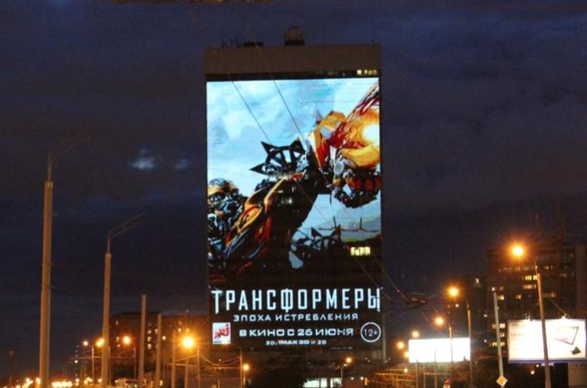
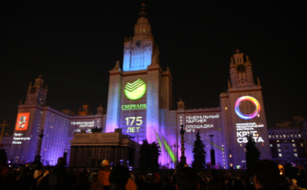
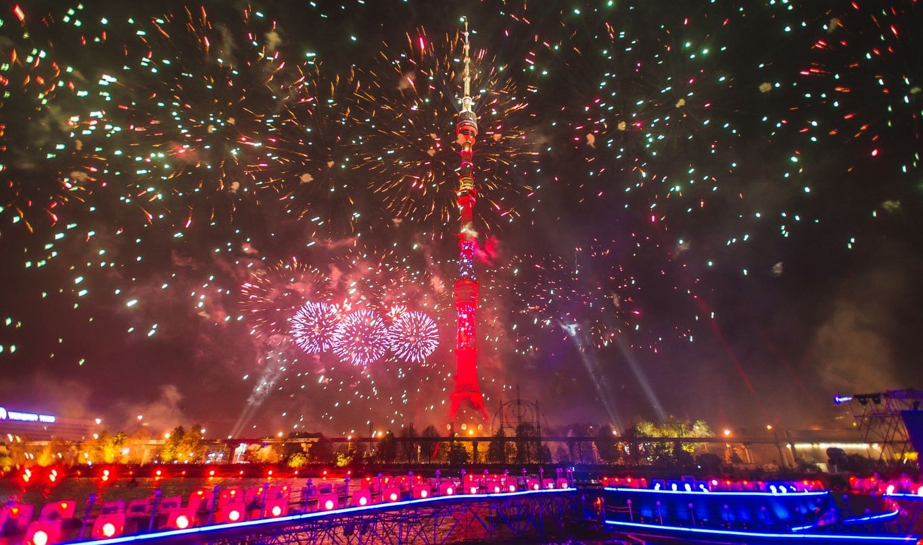
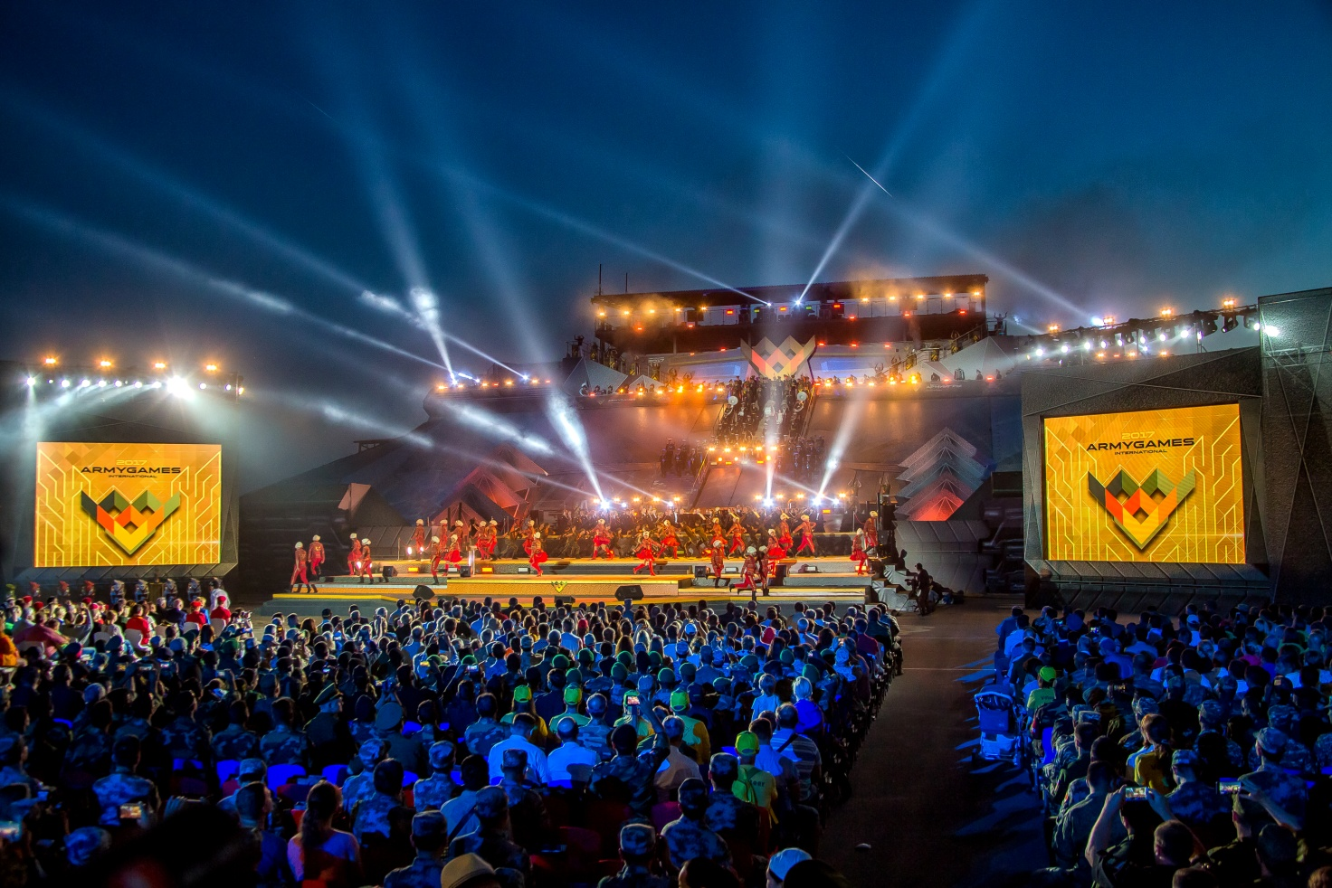
Кратко о Коммуникационной Группе LBL
Независимая Российская Коммуникационная группа, основанная в 1992 году (до сентября 2007 г – рекламное агентство полного цикла LBL Media)
Успешное многолетнее сотрудничество с российскими и иностранными клиентами
Свыше 200 высококвалифицированных специалистов в головном Московском офисе
С 2000 года LBL является национальным членом Ассоциации Коммуникационных Агентств России (АКАР)
Уникальное сочетание медийного и креативного сервисов, собственных интерактивных форматов и производства.
Собственные инновационные поверхности крупноформатной наружной рекламы в г.Москве
Официальный координатор Московского международного фестиваля «Круг света» 2013-2018
Собственная производственная база группы компаний LBL – LBL Принт: мы печатаем на всем!

Slide 3
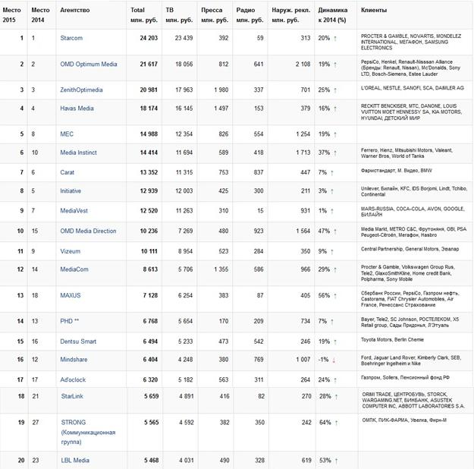
Рейтинги
Занимаем стабильно высокие позиции в отраслевых рейтингах:
2-е место среди независимых российских рекламных агентств и 20-е среди международных (сетевых) агентств.
*по данным АКАР и Sostav.ru

Slide 4
Наши сильные стороны
Стратегия и аналитика
  Ситуационный анализ/аудит рынка
  Организация и сопровождение всех видов маркетинговых исследований
  Разработка платформы позиционирования брендов и коммуникативной стратегии их продвижения
Креативные решения
  Разработка творческих концепций и осуществление авторского контроля над их реализацией
  Создание рекламных материалов и графического дизайна
  Производство рекламной продукции
Медиа-cервис
  Разработка медиа стратегии и тактики рекламной кампании
  Медиабаинг и сопровождение кампаний
  Полный анализ и исследование эффективности рекламных кампаний
Интегрированные маркетинговые коммуникации (TTL)
  Проведение масштабных, в том числе городских мероприятий
  Разрабатываем интегрированные рекламные кампании
  Организуем и реализуем BTL-проекты «под ключ»
  Производство
  Печать на любых материалах и носителях:
  Широкоформатная печать, outdoor/indoor
  POS материалы и POS-интерьер
  Полиграфическая и сувенирная продукция

Slide 5
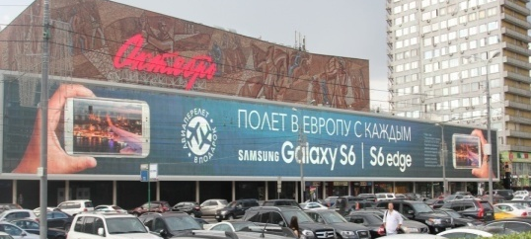
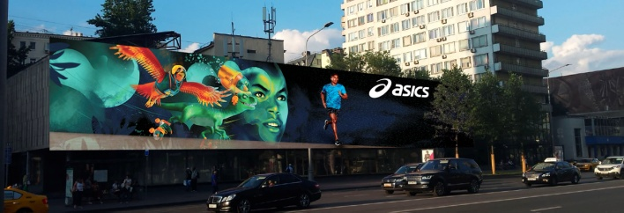
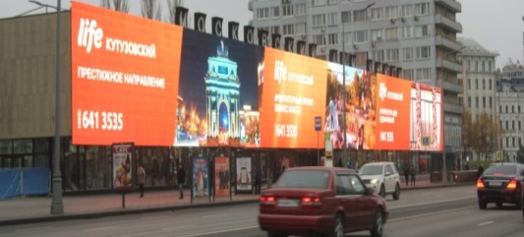
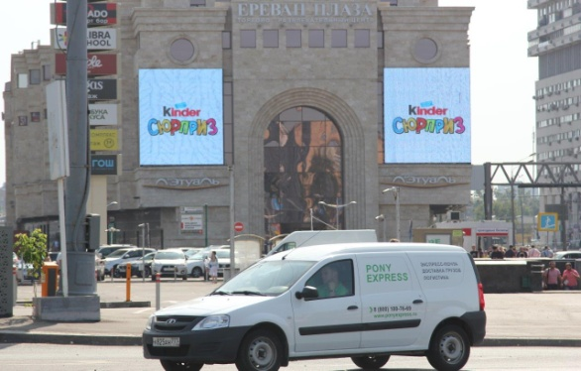
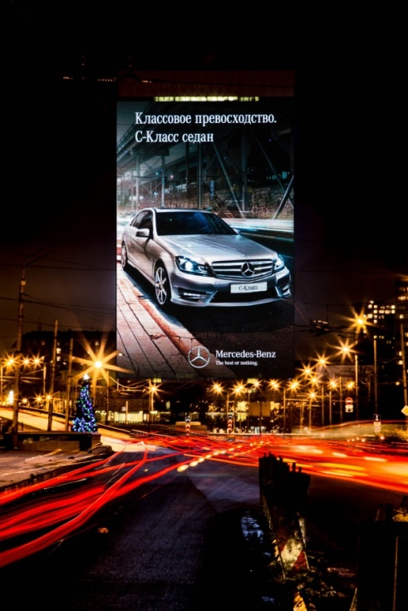
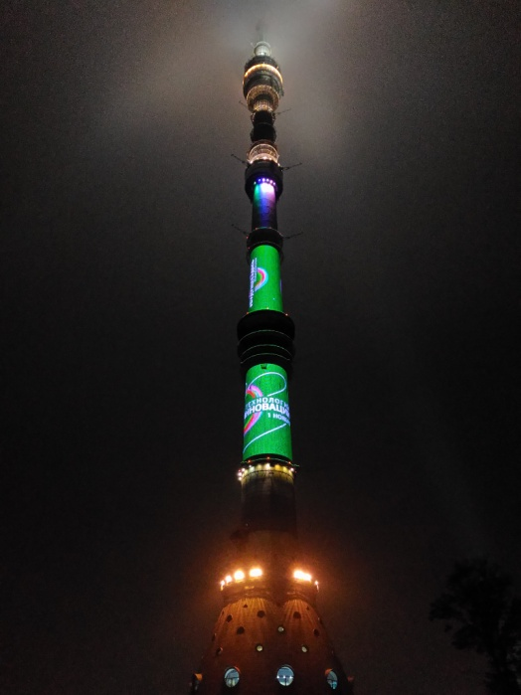
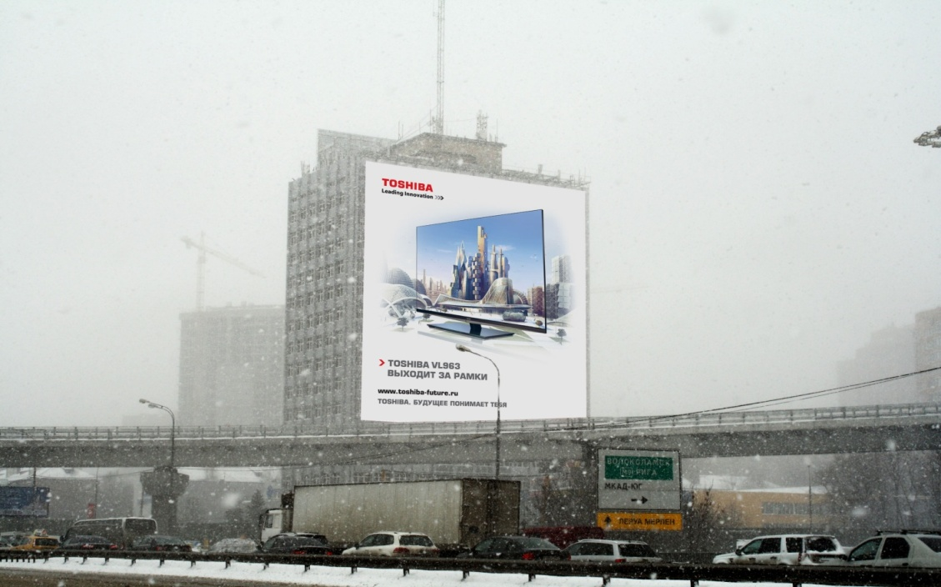
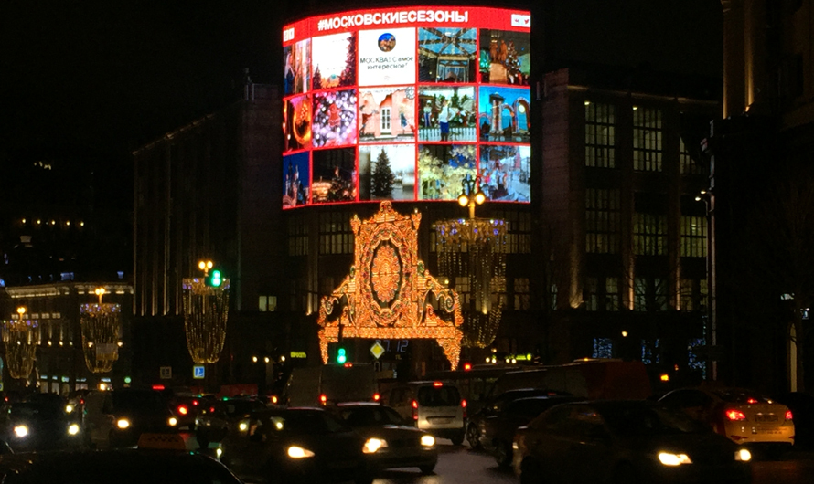
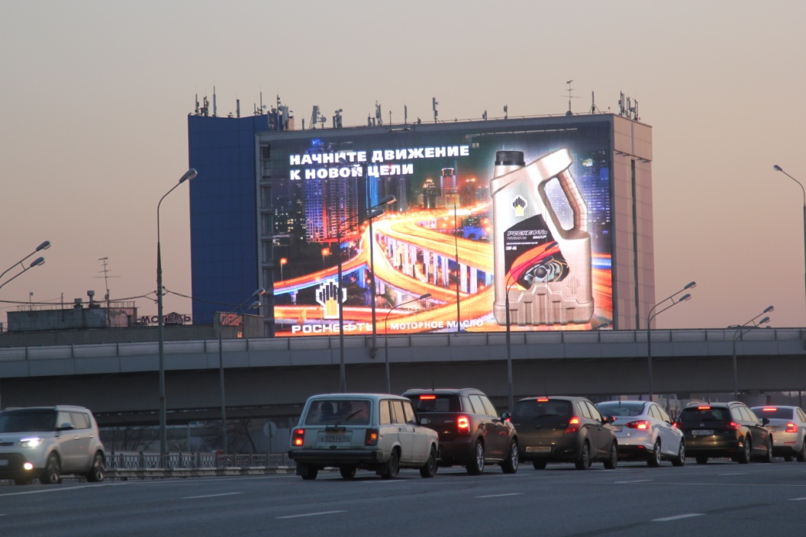
Собственные конструкции наружной рекламы
Арбат, 24
Арбат, 28
Арбат, 8
Б. Тульская
Гидропроект
Останкинская
башня
Ленинградское
шоссе
Центральный
Телеграф
Можайское
шоссе
Москва
2017

Slide 6
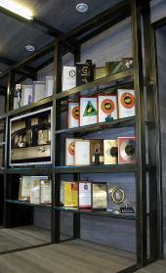
Наши награды и достижения
Более 20 наград за последние 10 лет на различных международных
и национальных рекламных фестивалях, в том числе:
2007 – национальный диплом МФР «Каннские Львы» в номинации “Press Lions”
2007– финалист МФР “Golden Hammer” в номинации «Best Use of Indoor Media»
2007 – 2 специальных приза Фестиваля рекламы «Идея»
2008 – призер Московского Фестиваля социальной рекламы
2008 – бронзовый призер Киевского МФР в номинации «Пресса»
2009 – серебряный призер Фестиваля рекламы «Идея» в номинации «Радиореклама», призер Московского Фестиваля Социальной Рекламы и др.
2013 – Бронза и шортлист в категории Пресса. Киевский Международный Фестиваль Рекламы.
2014 – Золото в категории «наружная реклама» на Минском Международном Фестиваль Рекламы «Белый Квадрат»
2014 – шортлист в категории «наружная реклама» на EPICA AWARDS.
2013-2017 – Координаторы Московского Международного Фестиваля «Круг Света», который вошёл в Книгу Рекордов Гиннеса (Guinness Book of Records)

Slide 7

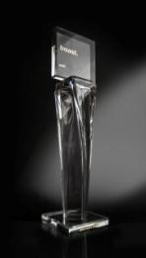
Наши награды. Подробнее
Слоган: Спасите ваши стены!
Клиент: Blue Tag
Headline: В течение 40 лет мы спасли миллионы стен по всему миру.
Blue Tag (что это): липкая масса для наклеивания на стену плакатов, календарей, напоминаний и т. п., не оставляющая следов после их снятия
Золото в номинации «Наружная реклама 2014»
Шотлист в номинации «наружная реклама» EPICA AWARDS

Slide 8



Наши награды. Подробнее
Название: «Колесо Сансары»
Клиент: Пиканта. Консервированные овощи
Слоган: Овощи с хорошей кармой
2013 – Бронза и шортлист в категории Пресса. Киевский Международный Фестиваль Рекламы.

Slide 9
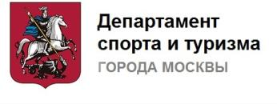


















Наши клиенты за последние 5 лет

Slide 10

ПРИМЕРЫ НАШИХ РАБОТ

Slide 11
Московский Международный Фестиваль «Круг света»

Slide 12
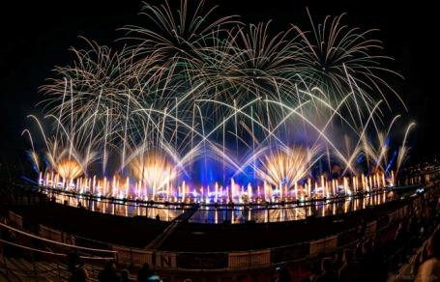
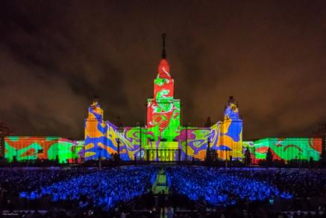
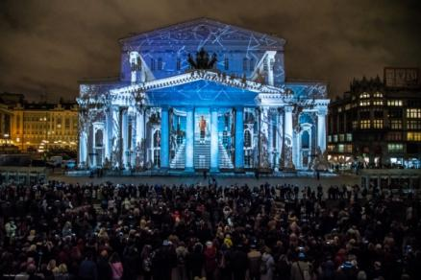
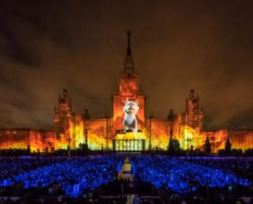
Наш специальный проект
Московский Международный Фестиваль «Круг света» 2013-2017
Коммуникационная Группа LBL с 2013 года является координатором фестиваля «Круг света», который ежегодно проводится в Москве в сентябре – октябре.
В рамках подготовки и проведения фестиваля мы выполняем полный комплекс услуг от разработки концепции фестиваля до выбора площадок и согласования их с городскими органами, от разработки и проведения рекламной кампании до привлечения спонсоров.
5-ый юбилейный фестиваль в 2015 году посетили более 7,5 млн. человек, он проходил в течение 9 дней на 9 площадках Москвы
В 2017 году на международный конкурс видеомэппинга АРТ ВИЖН, проводимый в рамках фестиваля, было подано рекордное количество заявок – 146 компаний из 31 страны мира.
Впервые количество упоминаний о фестивале в СМИ в 2016 году составило более 4 тысяч.

Slide 13
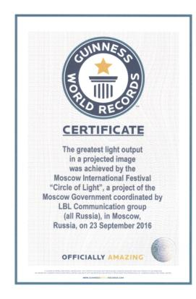
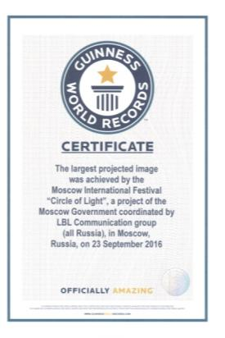
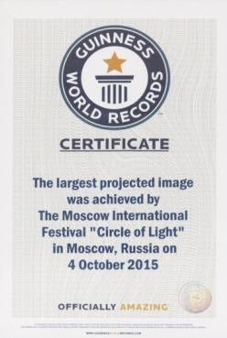



Наш специальный проект
Фестиваль «Круг света». Награды
Проект «Московский Международный фестиваль «Круг Света» был отмечен престижной премией «Марка №1 в России» в 2013 и в 2014 гг. в номинации «Социально-культурное событие года. Фестиваль»
В 2015 году фестиваль «Круг Света» вошел в Книгу Рекордов Гиннеса за самую большую площадь видеопроекции, а в 2016 году получил 2 награды Книги Рекордов.

Slide 14
СБЕРБАНК

Slide 15
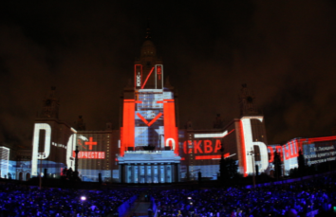
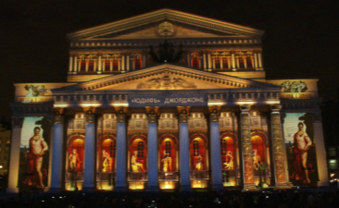
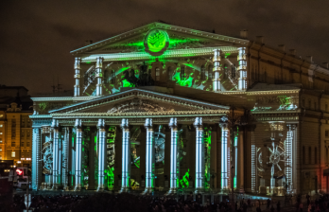
Интеграция в Фестиваль «Круг света». Сбербанк
ПАО «Сбербанк» - Генеральный партнер площадки «МГУ» и партнер площадки «Большой театр» фестиваля «Круг света» в 2016 году
Разработка идеи, производство и трансляция видеопроекционного шоу (3D mapping) «Сбербанк – хранитель Эпох»
Брендирование билетов, поверхностей, раздаточных материалов
Интеграция в PR-кампанию: охват по тиражу/посещаемости сайтов составил 5 млн. человек
Интеграция в рекламную кампанию: размещение на LED-экранах, медиафасадах, поверхностях наружной рекламы, ТВ, радио, Интернет, метро.
РЕЗУЛЬТАТЫ:
Количество зрителей площадки «МГУ» и «Большой Театр» за 5 дней (23 -27 сентября) – 3 700 000 человек.
Количество контактов с учетом продвижения в СМИ, составил 52 012 800
В среднем за период продвижения в СМИ и трансляции мероприятия, охват составил 84 % (7 224 000 человек)
Средняя частота контакта составила - 7 и более раз

Slide 16
АЭРОФЛОТ

Slide 17
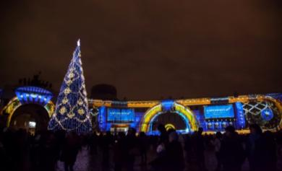
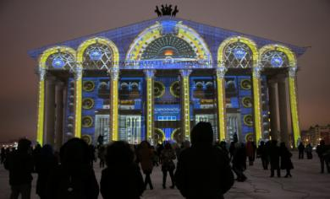
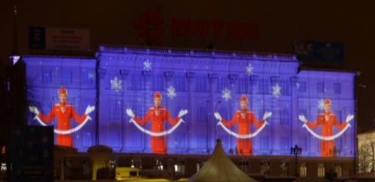
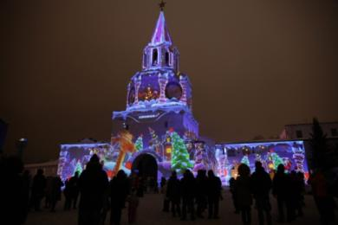
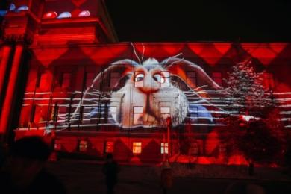
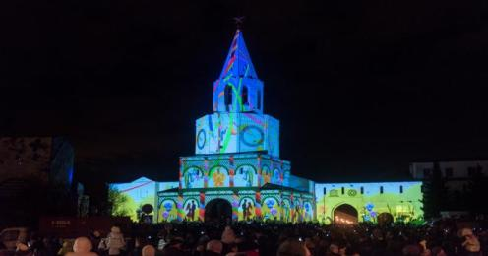
Наши мультимедийные проекты. Аэрофлот
Разработка, организация и проведение уникального проекта: видеомэппинговые шоу в 5-ти городах России на Новый год 2014-2015, 2015-2016, весной 2016, а также на территории Российской Федерации и Казахстана в канун 2017 Нового года, включая медиа и PR поддержку мероприятия и проведение digital конкурса.

Slide 18
Samsung

Slide 19
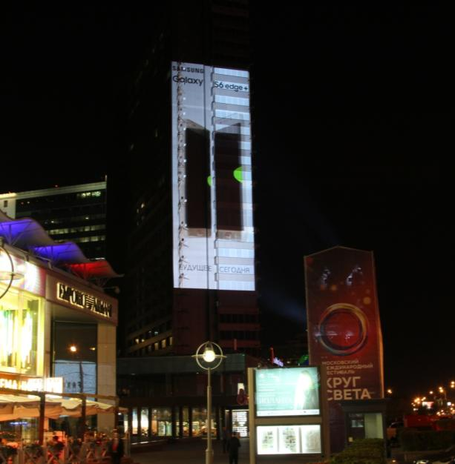
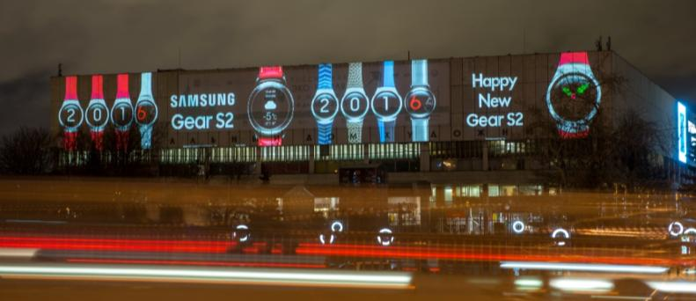
Нестандартный проект для бренда Samsung
Видеопроекция Samsung на фасад зданий по адресу Новый Арбат, 21 и ЦДХ в рамках вывода на рынок нового продукта:
Samsung Galaxy S6 Edge

Slide 20
STADA

Slide 21
Успешное сотрудничество с компанией STADA
Полный медиа сервис
6 лет сотрудничества
18 активных брендов, в том числе: Аквалор, Хондроксид, Бактистатин, СНУП, Омнитус, Лавомакс, Вука Вука, Нейродоз, Витапрост в 12 различных продуктовых категориях (мужское здоровье, хондропротекторы, назальные средства, иммуномодуляторы, средства нормализации микрофлоры желудка и др.)
7 новых запущенных брендов: Аквалор, Зенова, Хелинорм, Антраль, Андродоз, Депантол, Фунготербин

Slide 22
Пример: Хондроксид
Историческая справка:
  21 год присутствия на российском фарм. рынке
  13 лет рекламной поддержки
  Серьезнейшая конкуренция, ограниченный бюджет для рекламной поддержкиt – #8 по инвестициям в категории, 6% SOS
  Низкая лояльность в препаратам в категории
  ТВ – основной канал рекламы
Выбранная медиа стратегия:
  В рамках ограниченного бюджета и агрессивной позиции конкурентов, сделать фокус на росте лояльности за счет объяснения функциональных преимуществ препарата в прессе и размещения спонсорских заставок в любимых ТВ передачах подходящей тематики
Результат:
  Значимый рост продаж в весенний период, несмотря на то, что SOS была ниже 6% - в основном, именно за счет роста лояльности

Slide 23
РОСНЕФТЬ

Slide 24

Комплексное обслуживание бренда. Роснефть
Цели и задачи
Сформировать доверие доверие к бренду АЗС компании «Роснефть» путем продвижения программы «Гарантированный контроль качества» и топливному предложению - карта лояльности «Семейная Команда»
Разработать креативную концепцию Программы «Гарантированный контроль качества» ГКК
Разработать коммуникативную стратегию продвижения Программы
Разработать медиа стратегию продвижения
Решение
Разработка креативной концепции «Уверенность в каждом километре» и символики для Программы «Гарантированный контроль качества»
Разработка идеи и производство видеоролика для размещения на ТВ, видеоэкранах, в сети Интернет
Разработка идеи и производство радиороликов
Федеральное размещение на ТВ (Россия, Абхазия, Киргизия), на наиболее релевантных радиостанциях, премиальное позиционирование в наружной рекламе, размещение баннерной и контекстной рекламы в сети Интернет, работа агентов влияния.

Slide 25
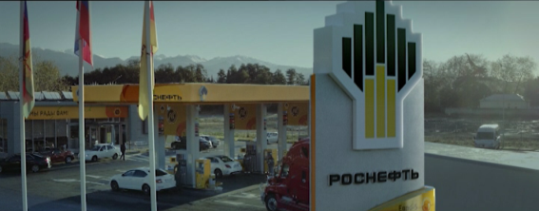

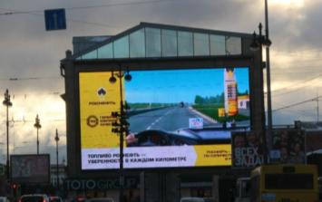
Комплексное обслуживание бренда. Роснефть
Результаты
Разработанная креативная концепция будет использоваться и в последующих рекламных кампаниях
Символика «Программы гарантированный контроль качества» внедряется на всех АЗС/АЗК «Роснефть», разработаны адаптированные версии для стран СНГ
Медиа размещение проведено с высокой эффективностью:
на ТВ 87,7% аудитории увидело сообщение не менее 14 раз
на радио количество контактов на 32% выше запланированного, 37,9% человек услышало сообщение не менее 5,1 раз
выше запланированного охват наружной рекламы - 82,5%, со средней частотой 32
в сети Интернет за период размещения фактическое количество показов превысило плановое на 7%, и составило 268 654 251 показов.

Slide 26
Toshiba

Slide 27
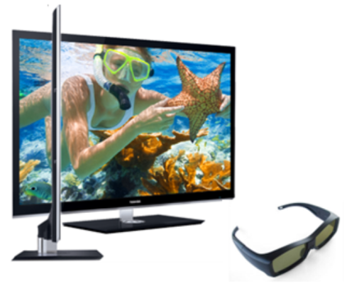
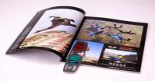
Комплексное обслуживание бренда. Toshiba
Цели и задачи
КАМПАНИЯ:
Запуск нового телевизора Toshiba LED TV с 3D очками
КОММУНИКАЦИЯ:
Информировать ЦА о преимуществах нового телевизора, заинтересовать новыми возможностями телевизора, чтобы стимулировать продажи
МЕДИА:
Охват ЦА для построения знания новой модели REGZA 3D LED TV
Объяснить преимущества продукта через каналы, способные заинтересовать ЦА и вызывающие доверие
Решение
Размещение на ТВ, в прессе, интернете и на радио:
  Интеграции в ТВ программу «Технологии будущего»
  Создание линейки программ на нескольких радиостанциях не просто представляющих новый продукт и напомнить о бренде, но рассказать о преимуществах нового продукта
  Брендирование ТВ программ в популярной спортивной газете Sportweek , специальный 3D проект
  Internet: banners + context размещение
Брендирование ТВ программы на 3 последовательных страницах
3D очки с 3D картинками

Slide 28
Комплексное обслуживание бренда. Toshiba
Результаты
потенциальные покупатели 3D телевизоров стали лучше знать бренд Тошиба, особенно изменились показатели спонтанного знания и ТОМ:
Спонтанное знание Toshiba Regza выросло в два раза:
Все респонденты, кто собирается купить 3D плоский ТВ
Рост знания бренда до и после кампании
Знание, Toshiba
Спонтанное знанеи,
Toshiba Regza
Намерение купить Тoshiba Regza среди потенциальных покупателей и тех,
кто планировал купить 3D flat TV, выросло в 8 раз

Slide 29
BP (British Petrolium)

Slide 30
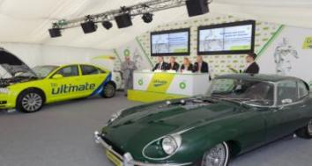
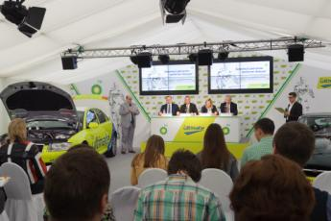
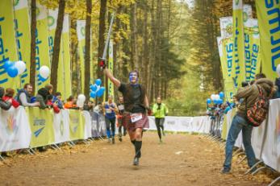
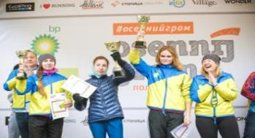
BP
Цели и задачи:
Организация участия команды BP в марафоне «Осенний гром», проведение пресс-конференции для журналистов в рамках запуска нового топлива «Ultimate»
Решение:
    Букинг и подбор марафонцев для команды BP, производство униформы.
    Разработка, производство, декорирование и брендирование рекламных площадей марафона.
    Участие в церемонии награждения, фото-видео съёмка
    Застройка шатрами площадки АЗС для проведения пресс-конференции. Декорирование.
    Обеспечение технической поддержки мероприятия (свет, звук, видео, мебель)
    Организация работы кейтринга
    PR поддержка

Slide 31
asics

Slide 32
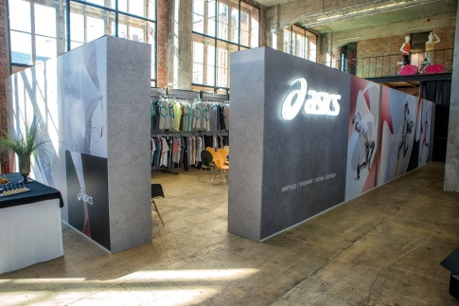
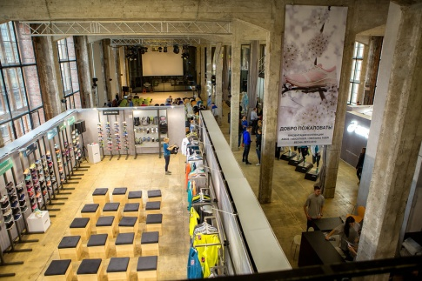
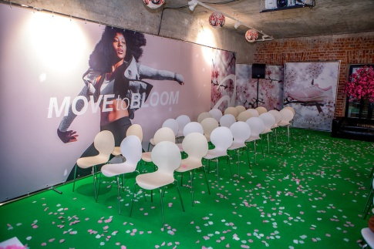
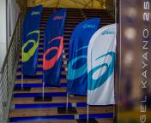
ASICS конференции SS18 и AW18
Цели и задачи:
Организация сезонных конференций / презентаций новой коллекции для предзаказа в Москве
Поддержка и сопровождение проведения мероприятий
Решение:
    Планирование и отрисовка зонирования площадки проведения мероприятия. В том числе 3D моделирование пространства.
    Застройка, обеспечение стендами, стойками и иными элементами, включая мебель.
    Обеспечение оформления, брендинга и декорирования площадки проведения мероприятий.
    Обеспечение площадки проведения мероприятия световым, звуковым и видео оборудованием включая подготовку контента.
    Верстка, дизайн, производство полиграфической и сувенирной продукции.
    Обеспечение координации участников мероприятия, привлечение дополнительных необходимых специалистов и их координация.

Slide 33
Kyocera

Slide 34
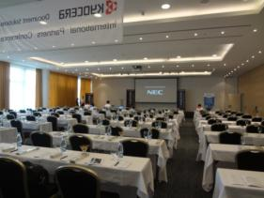
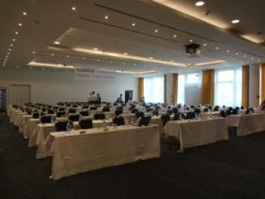
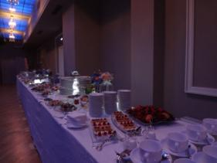


Международный event. Kyocera
(японская офисная техника №1)
Цели и задачи:
Проведение международной дилерской конференции в Санкт-Петербурге
Организация корпоративной 3-х дневной конференции компании Kyocera на 120 человек
Решение:
    Поиск и бронирование отеля. Полное регулирование вопросов заселения и проживание. Визовая поддержка иностранным дилерам, организация логистики (встреча-проводы).
    Разработка сценария мероприятий, креативной концепции, организация шоу-программ, букинг артистов
    Брендирование конференц-залов и банкетных залов. Организация работы кейтринга и разработка специального меню. Производство сувенирной продукции.
    Организация и проведение экскурсий в «Эрмитаж», «Петродворец» и т.п., дегустаций и культурной программы конференции.

Slide 35
Коммуникационная Группа LBL
Москва, 3-я ул. Ямского поля, д. 32
тел.: +7 (495) 7894542/43
факс: +7 (495) 7894553
www.lbl.ru

